Slide 1
La classe de terminale 2020/ 2021
Bonsoir à tous !
Vos enfants sont répartis dans 3 classes de terminales ; TA : 32 élèves
TB : 29 élèves
TC : 32 élèves

Slide 2
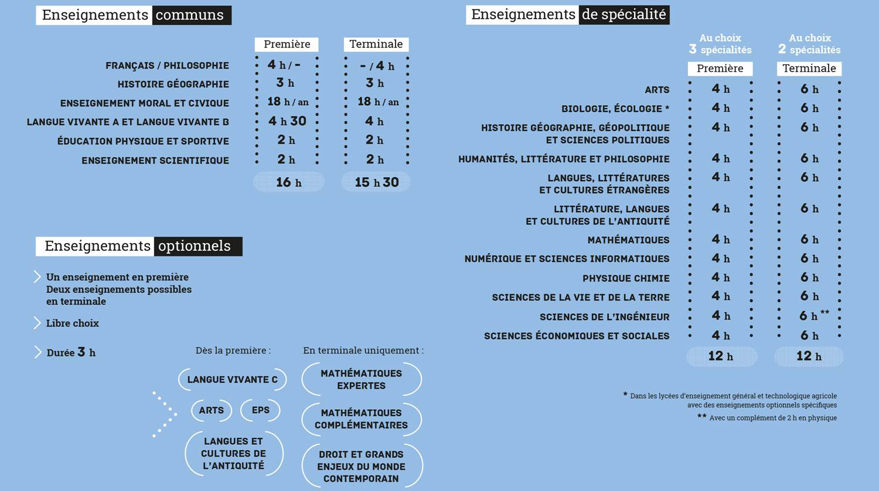
Les horaires en classe de terminales terminales

Slide 3
A telecharger sur charlemagne

Slide 4
Les épreuves du nouveau bac

Slide 6
Ce qui aurait du se passer en classe de 1ère
Janvier / Février
1ère session d’EC
LVA – LVB – HG – Maths(STMG)
Mai
2ème session d’EC
LVA – LVB – HG – Ens.Scient./Maths – Spé 3
Juin
EPREUVE TERMINALE
Français
Oral + Ecrit
CONTRÔLE CONTINU – septembre à juin
10% de la note finale
(à la fin du 1er semestre)
35% de la note finale

Slide 7
Année de terminale – Chronologie des épreuves
Mars
EPREUVES TERMINALES
Spécialité 1
Spécialité 2
Mai
3ème session d’EC
LVA – LVB – HG – Ens.Scient./Maths
Juin
EPREUVES TERMINALES
Philosophie
Grand oral
CONTRÔLE CONTINU – septembre à juin
EPS – CCF – 3 épreuves réparties sur l’année
1ère :
35% de la note finale
67% de la note finale
100%
BAC

Slide 8
Le « GRAND ORAL »
Modalités :
Durée de l’oral : 20 min
Temps de préparation : 20 min
Le sujet :
Deux questions choisies et préparées en amont par le candidat, adossées aux enseignements de spécialité
L’évaluation :
Solidité des connaissances
Capacité à argumenter et à relier les savoirs
Esprit critique
Précision et clarté du propos ; force de conviction
Déroulement de l’oral :
1er temps : 5’ Présentation d’une des deux questions sans interruption, en position debout
2nd temps : 10’ Echange entre le jury et le candidat
3ème temps : 5’ Echange sur le projet d’orientation
Le jury : il est composé de deux professeurs extérieurs à l’établissement

Slide 9
Nouvelle organisation
- les professeurs principaux
- les DS
- les AP ( accompagnements personnalisés)

Slide 10
Les professeurs principaux
Le groupe classe n’existe désormais plus que pour les enseignements de tronc commun.
Les élèves se retrouvent plus par groupe de spécialités ou langues ou encore option.
Nous avons donc revu notre fonctionnement des professeurs principaux qui ne sont plus affectés à une classe mais à un groupe d’élèves.
Pour contacter le professeur tuteur de votre enfant , vous pouvez consulter sur école directe la liste des PP dans l’espace de travail de la classe.

Slide 11
Devoirs surveillés
- Suppression du créneau de DS dans l’emploi du temps élève traditionnellement positionné le vendredi.
- choix des équipes : nous n’avons plus de manière systématique dans toutes les matières des épreuves de 2h00 , 3h00 ou 4h00 .
Les enseignants évaluent donc sur leur temps de cours .
- Néanmoins possibilité de banaliser des créneaux horaires de 4 h00 pour par exemple faire des DS de français.
Plus grande flexibilité également des emplois du temps.

Slide 12
Les AP/ accompagnements personnalisés
2 heures hebdomadaires d’accompagnement personnalisé
2 créneaux banalisés pour les élèves de 1ères et de terminales
Un créneau réservé aux professeurs principaux ( les professeurs convoquent les élèves pour travailler l’orientation ou pour un suivi plus individualisé
Un créneau réservé à l’accompagnement par matières ( les élèves s’inscrivent via ED dans les groupes flexibles)

Slide 14
PARCOURSUP
Inscription sur Parcoursup en 2021
Ouverture du site Parcoursup : novembre 2021
Du 22 janvier au 2 avril : vous vous informez en ligne
A partir du 2 avril : vous formulez tous vos vœux
Du 19 mai au 17 juillet : vous recevez les réponses

Slide 15
Fonctionnement école directe
Organisation de la vie scolaire

